Slide 1
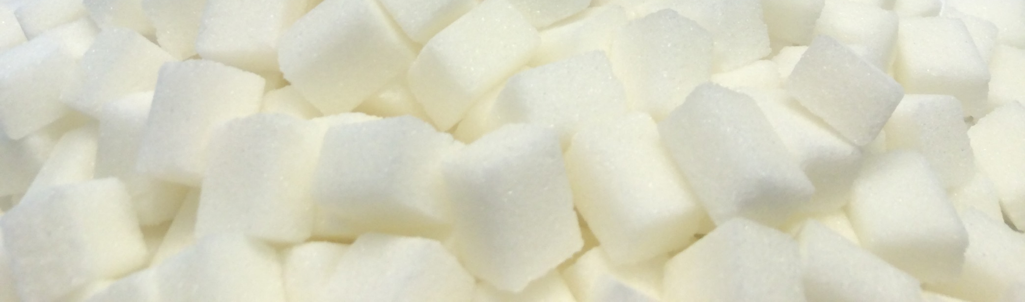
Ekonomi
- BIT för bit med bit
Johan Grönkvist

Slide 2
Ekonomi
Kanslisystemen som skapar de olika transaktionerna
Ruterkonton
Fakturaspecar
Personliga Ruterkontons vara eller icke vara

Slide 3
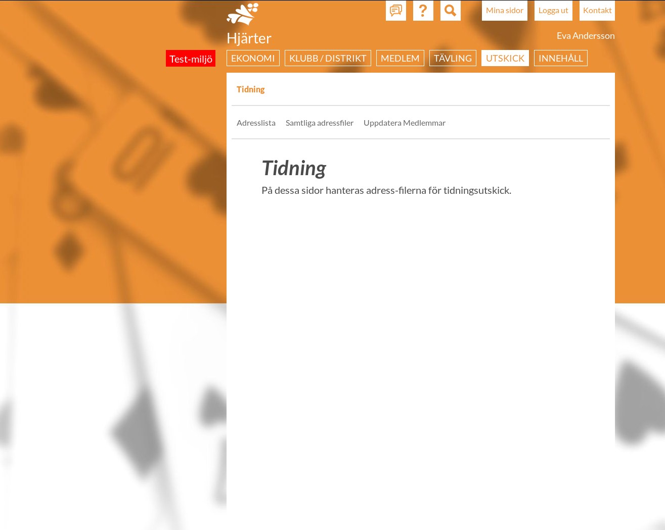
Hjärter
DETTA ÄR BARA EN TILLTÄNKT VY PÅ DET NYA KANSLISYSTEMET.
Här kommer Tävlingsrapporter, 40:-,Medlemstransaktioner Bla.skapas
Övriga kostnader typ utbildningar och tävlingar

Slide 4
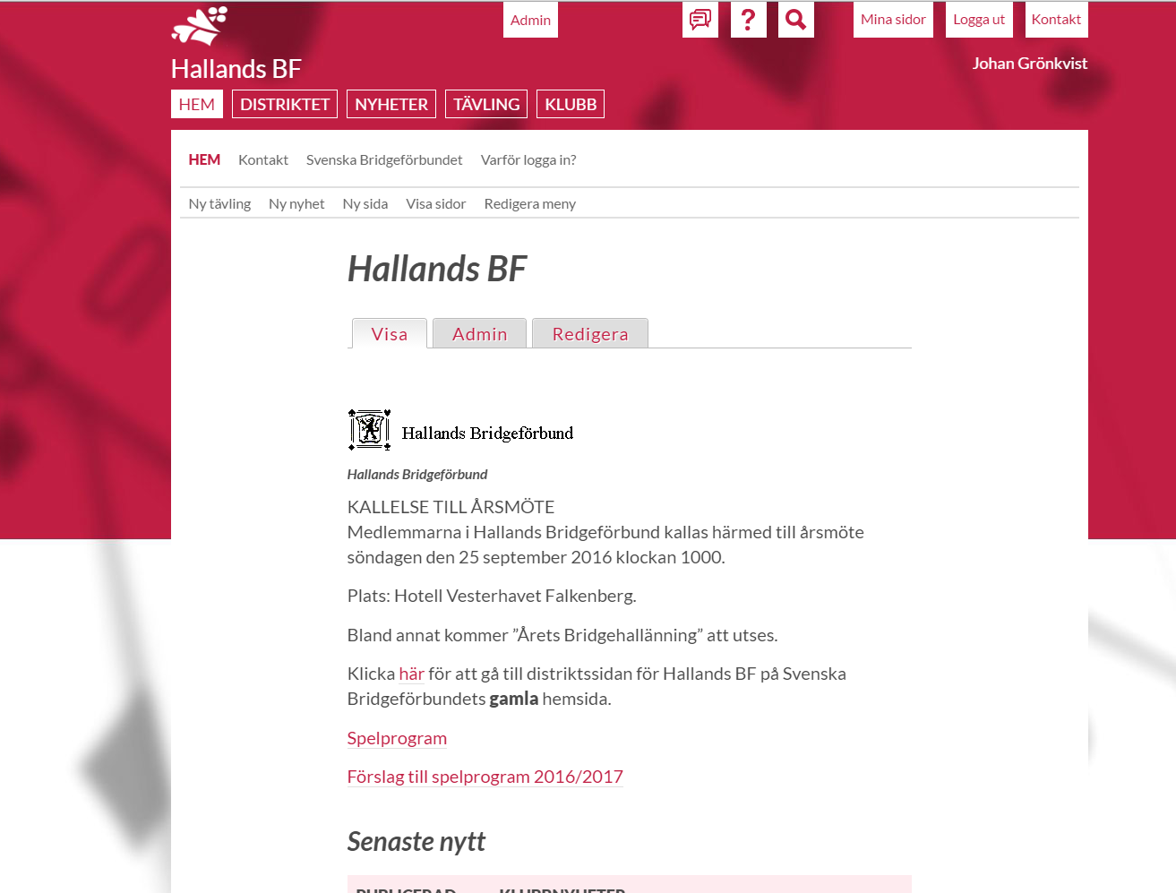
Här är distriktens sida
Klicka på knappen admin

Slide 5
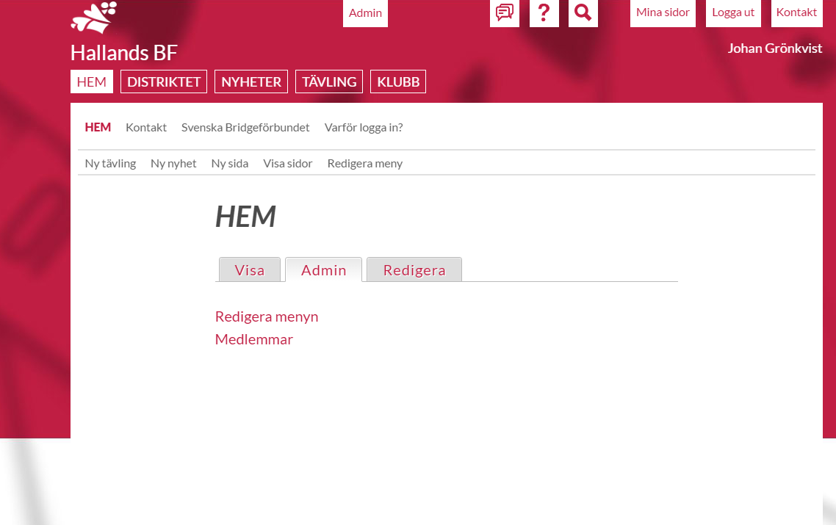
Klicka på knappen Ekonomi
Ekonomi

Slide 6
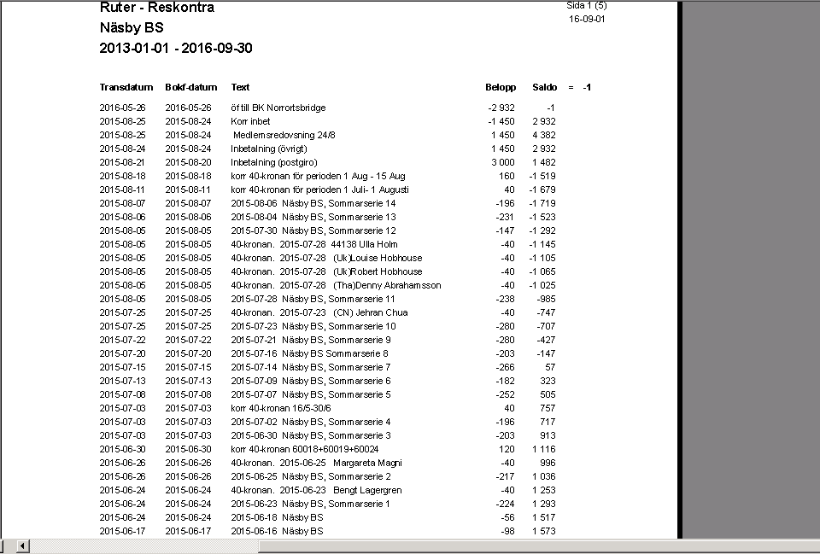
En lista på alla transaktioner gjorda som på ett bankkonto(eller gamla ruter) dyker upp.
Nu kan man klicka på en rad så kommer den upp med all extra information.
Ett emempel klickar man på tävlingen sommarserien nr 10 så kommer man till tävlingsrapporten och kan se den

Slide 7
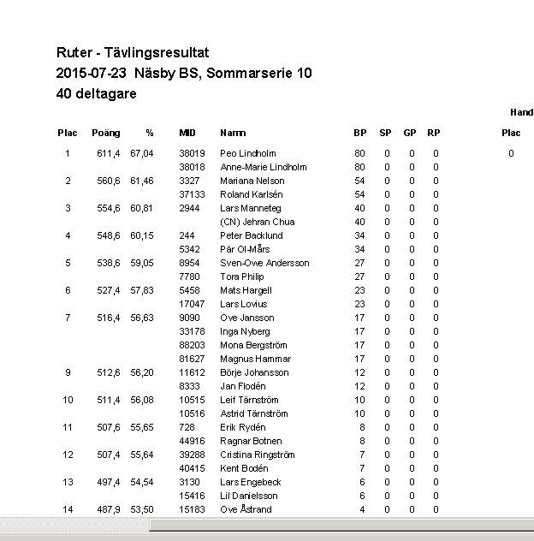
Här kan du givetvis klicka dig vidare ner på individnivå.
Det kommer även finnas en
Summering på hur vi har räknat ut summan som debiterats på ruterkontot

Slide 8
En lista på alla transaktioner gjorda som på ett bankkonto(eller gamla ruter) dyker upp.
Nu kan man klicka på en rad så kommer den upp med all extra information.
Ett annat exempel klickar man på

Slide 9
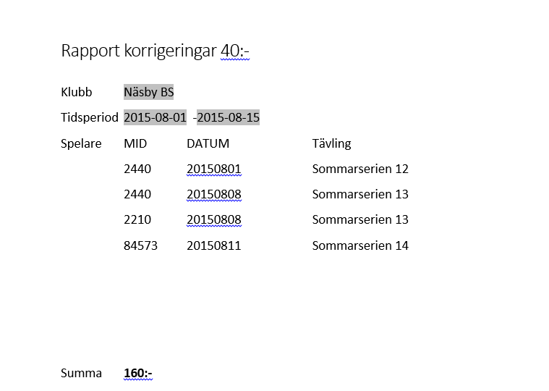

Slide 10
Nu kan man klicka på en rad så kommer den upp med all extra information.
Ett annat exempel klickar man på som är en manuell skapad post av kansliet.

Slide 11
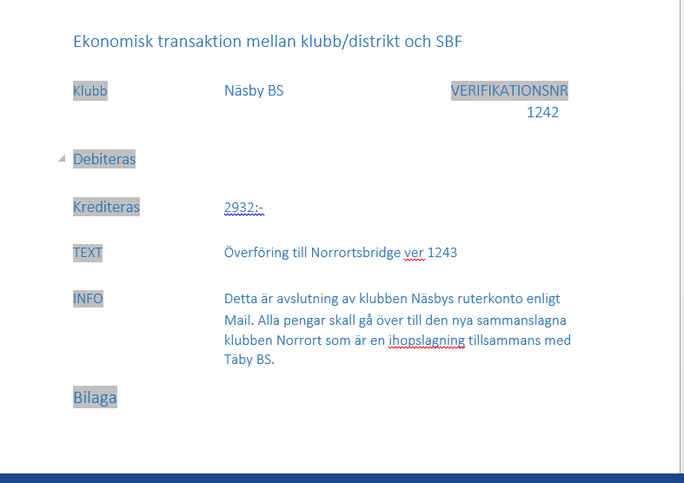

Slide 12
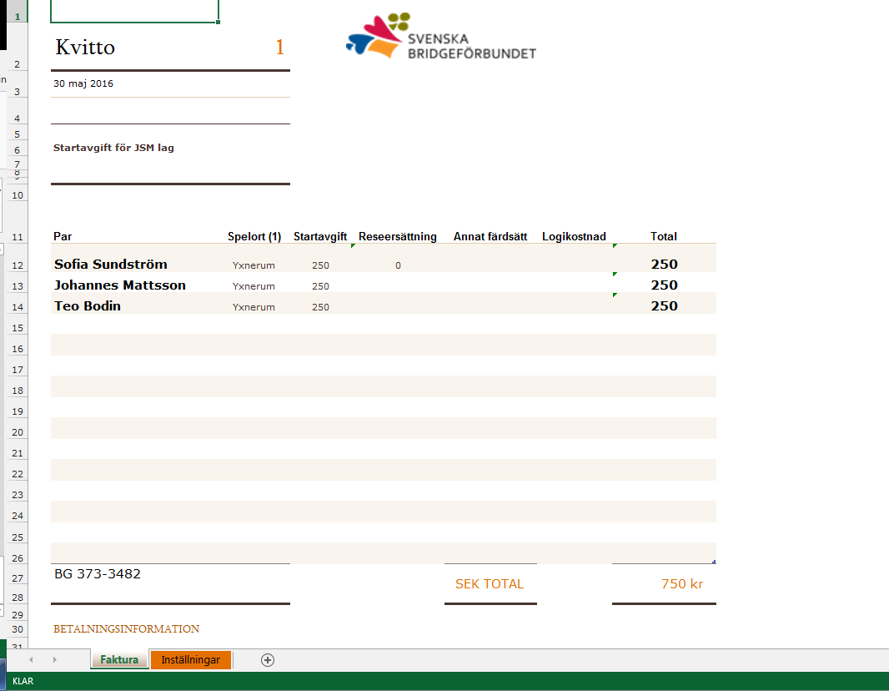
Faktura/Kvitto
Vi skall enkelt kunna skapa kvitto ifrån våra system som vi även lätt kan maila eller kunna skriva ut.

Slide 13
Personliga Ruterkonton?
Bakgrund: Idag är pengahantering inom klubbar/distrikt/Förbund ett stort aber. Banker tar knappt emot kontanter och eller att de tar betalt för det.
Det vore perfekt om vi hade personliga ruterkonton som var kopplade till spelet som man kunde dra startavgifter och även sätta in prispengar på
Dock klarar inte sbf att driva dessa konton som det är idag.
Lösningen ligger nog på extern sida
tilläggsprogram som sköts på klubbnivå(Finns idag på ett flertal klubbar)
Ny betalningsteknik som Swisch/Bankkonto

